Slide 1
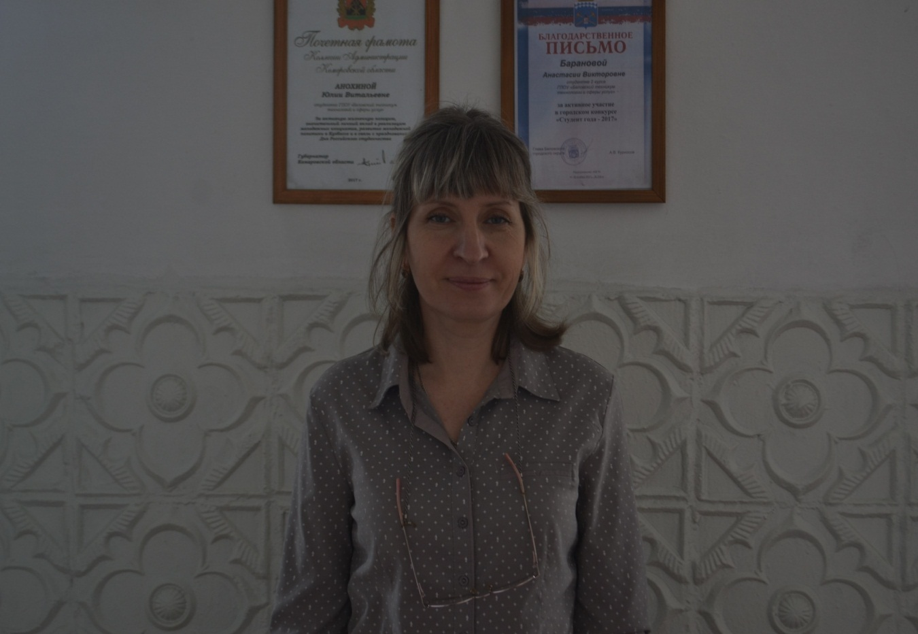
Государственное профессиональное образовательное учреждение
«Беловский политехнический техникум»
Аттестационный портфолио
Конозовой
Людмилы
Ивановны
Белово, 2019 г

Slide 2
Разделы портфолио
1.Общие сведения о педагоге.
2. Достижение обучающимися положительной динамики результатов освоения образовательных программ по ито-гам мониторингов,проводимых образовательной органи-зацией.
3.Достижение обучающимися положительных результа-тов освоения образовательных программ по итогам мони-торинга системы образования.
4. Выявление развития у обучающихся способности к научной, творческой деятельности.
5. Личный вклад в повышение качества образования, совершенствование методов обучения и воспитания.

Slide 3
1. Общие сведения о педагоге:
Конозова Людмила Ивановна
5 июня 1975 года рождения
Должность – преподаватель общепрофессиональных дисциплин и профессиональных модулей
Общий стаж работы – 18 лет
Стаж в должности преподавателя – 2 года
в данной организации с 01.09.2016 года.
в данной должности 2 года;
Преподаваемые профессиональные модули по специаль-ности 19.02.03 Технология хлеба, кондитерских и мака-ронных изделий:
ПМ 01Приемка хранение и подготовка сырья к переработке
ПМ 06 Выполнение работ по профессии кондитер
ПМ 02 Производство хлеба и хлебобулочных изделий
ПМ 04 Производство макаронных издедий

Slide 4
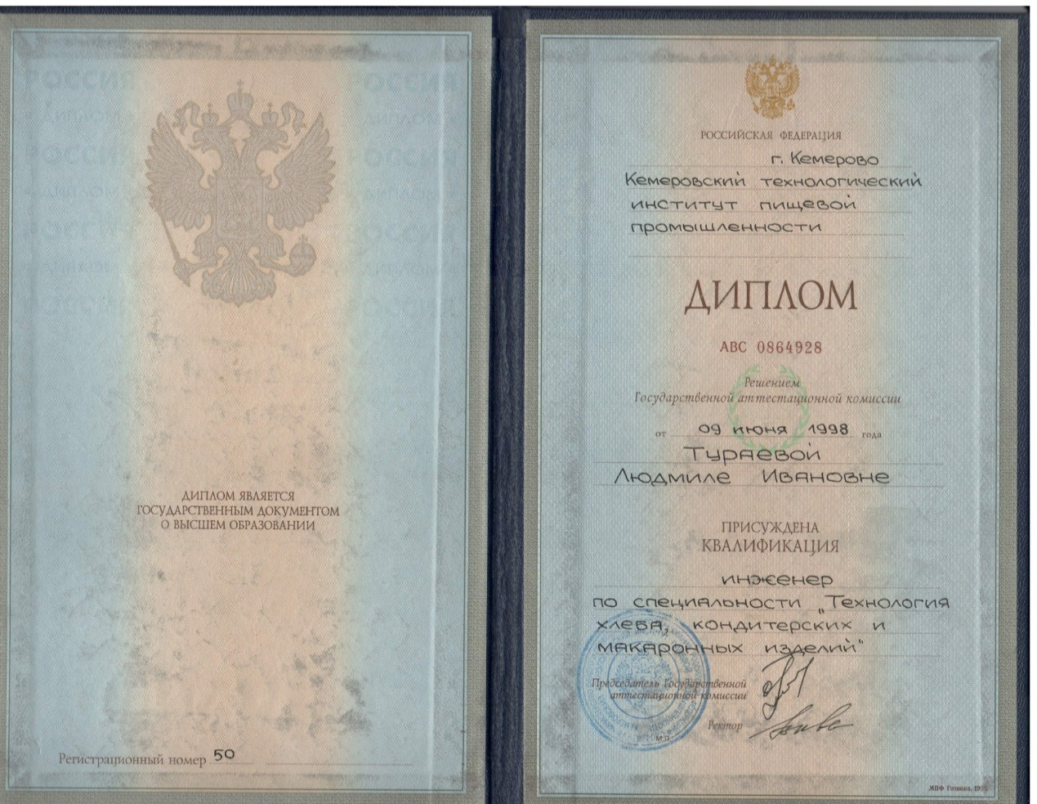
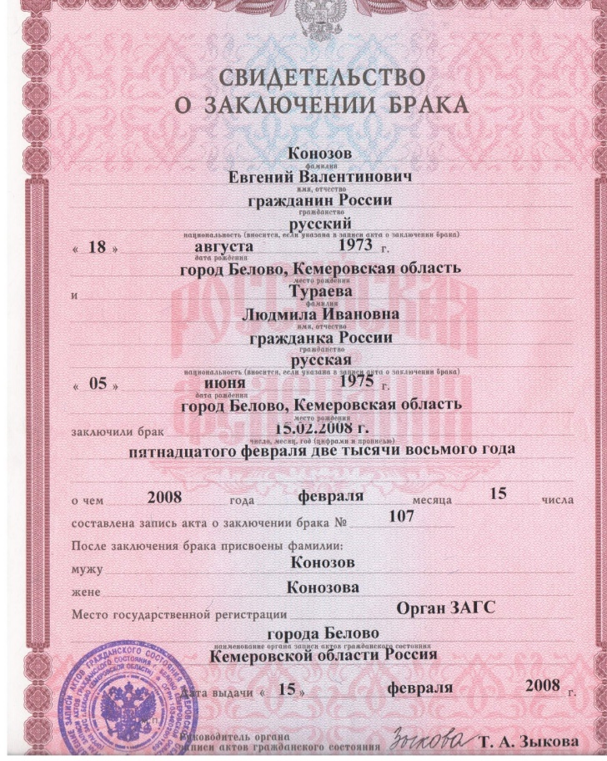
1. Общие сведения о педагоге:
В 1998 году окончила Кемеровский технологический институт пищевой промышленности присвоена квалификация инженер
Документ подтверждающий смену фамилии

Slide 5
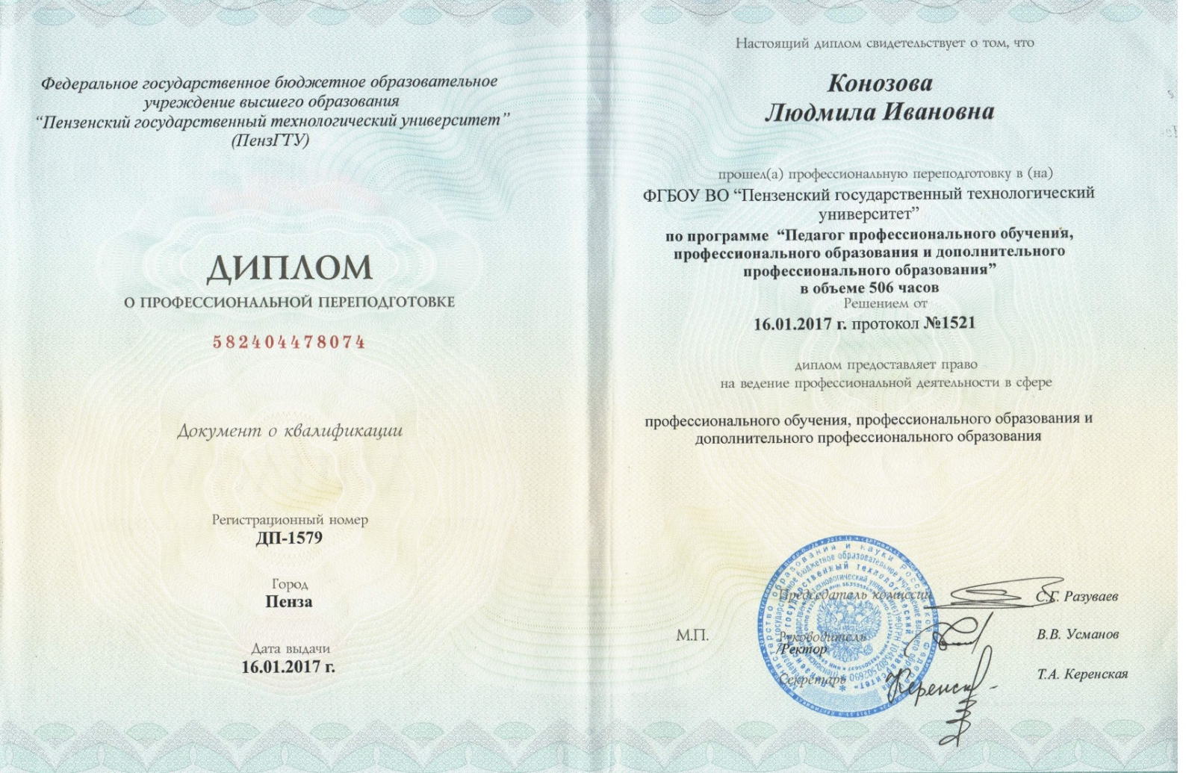

Slide 6
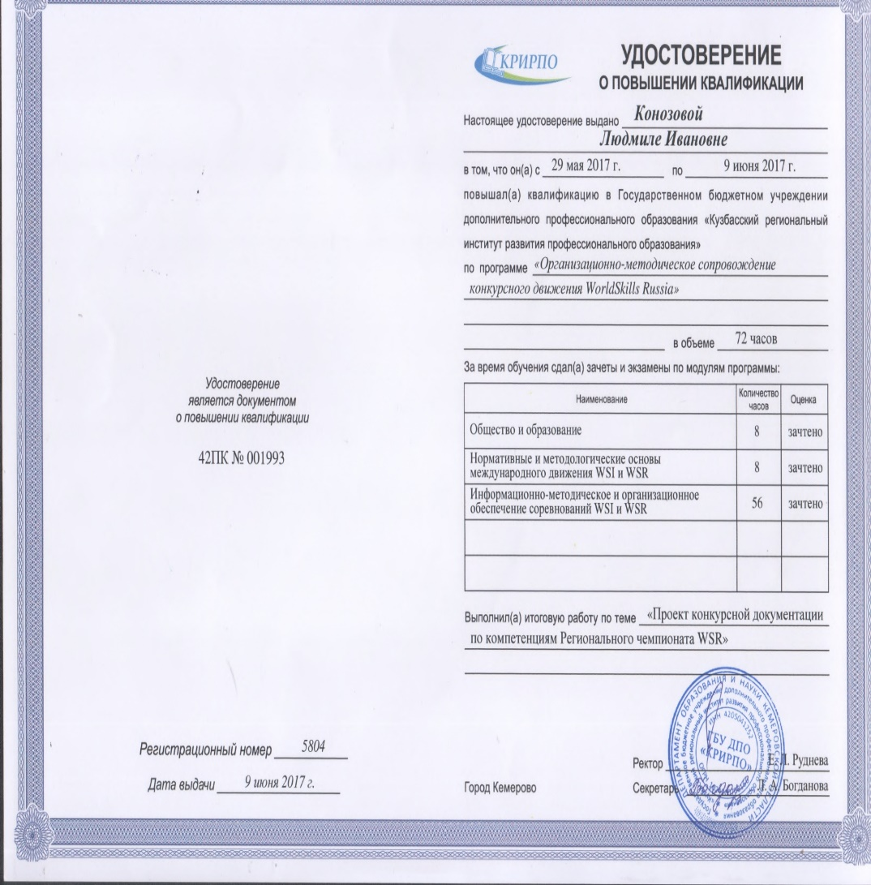
Сведения о повышении квалификации

Slide 7
2.Достижение обучающимися положительной динамики результатов освоения образовательных программ по итогам мониторингов ,проводимых образовательной организацией

Slide 8
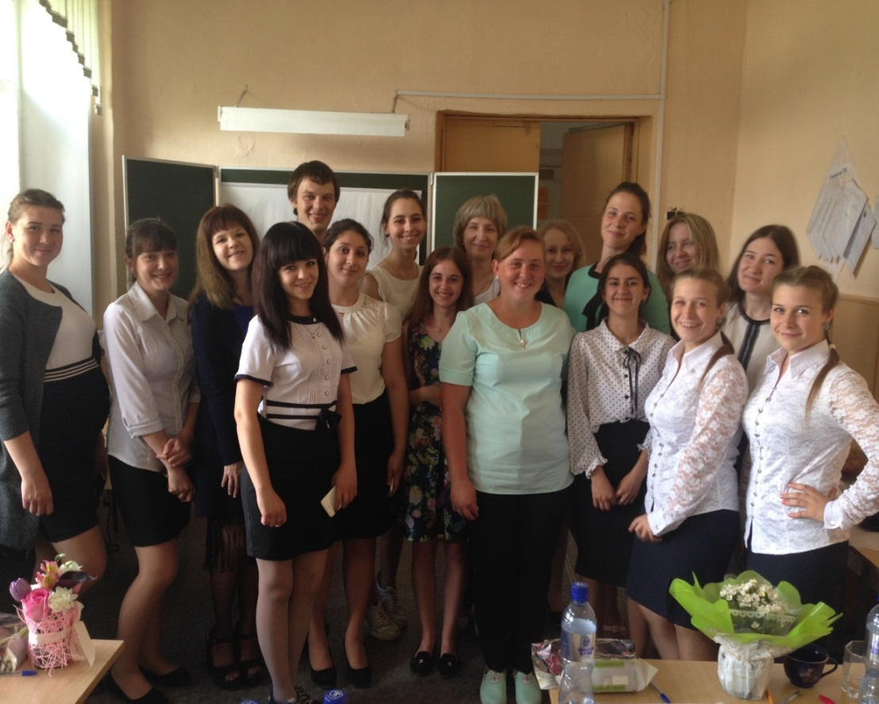
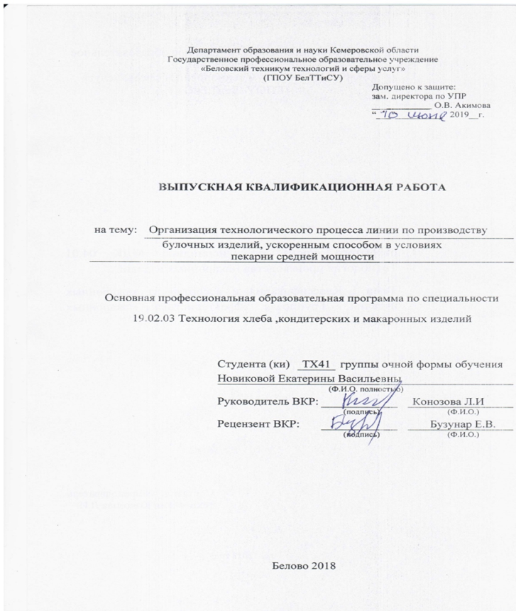
3.Достижение обучающимися положительных результатов освоения образовательных программ по итогам мониторинга системы образования,
Защита ВКР прошла на «отлично» и «хорошо». Доля обучающихся, защитивших дипломные работы на «4» и «5», составила 92%..

Slide 9
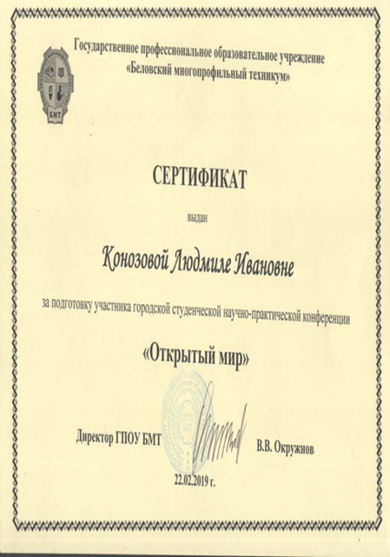
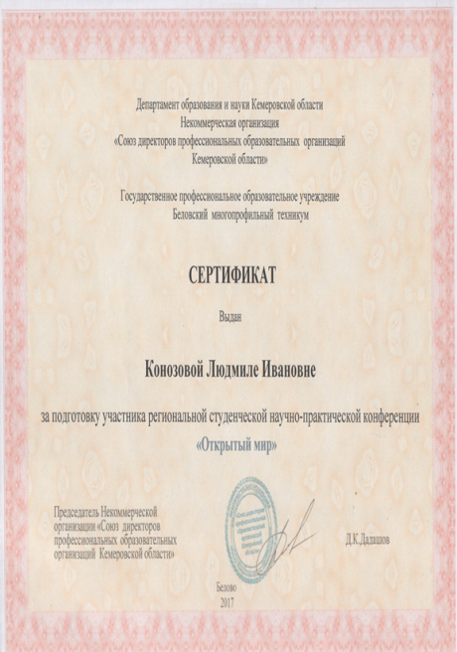
4.Выявление развитие у обучающихся способности к научной , творческой деятельности
региональная студенческая научно-практическая конференция «Открытый мир» 2017 год-сертификат участника;
городская студенческая научно-практическая конференция «Открытый мир» 2019 год - диплом 3 степени.

Slide 10
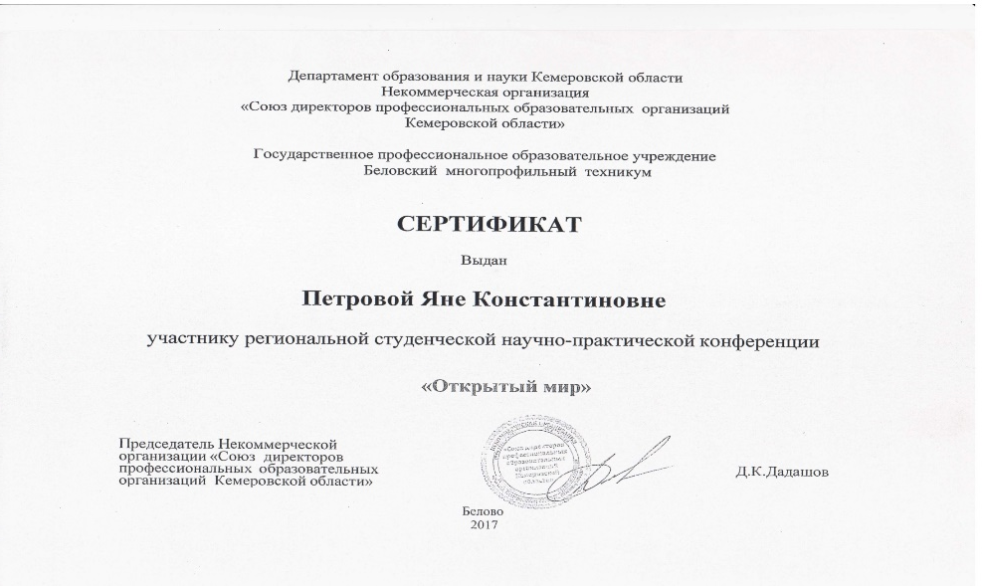
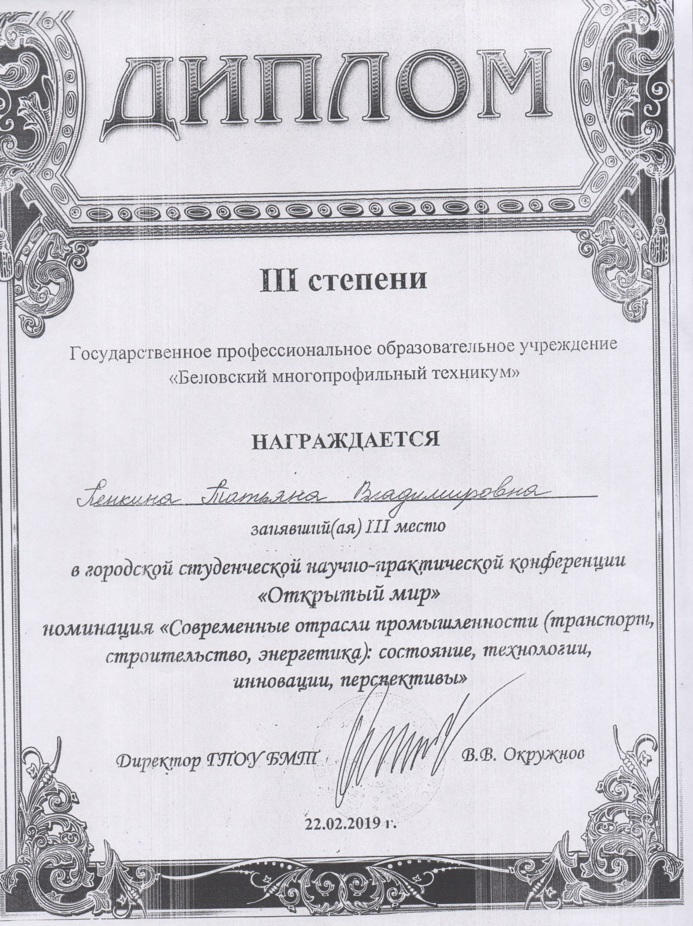
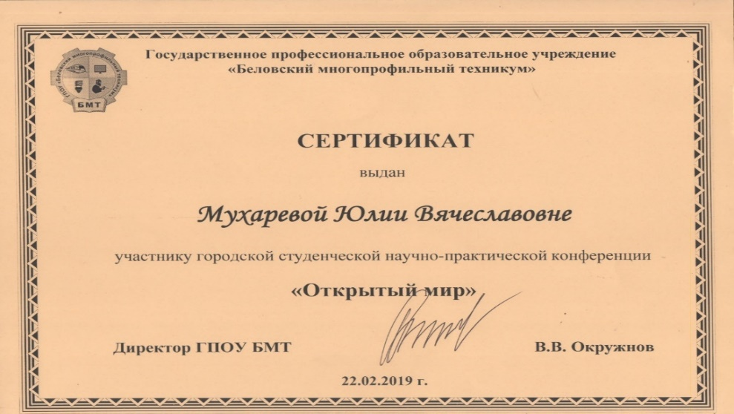
Результативность участия обучающихся в конференциях

Slide 11
5Личный вклад в повышение качества образования, совершенствование методов обучения и воспитания

Slide 12
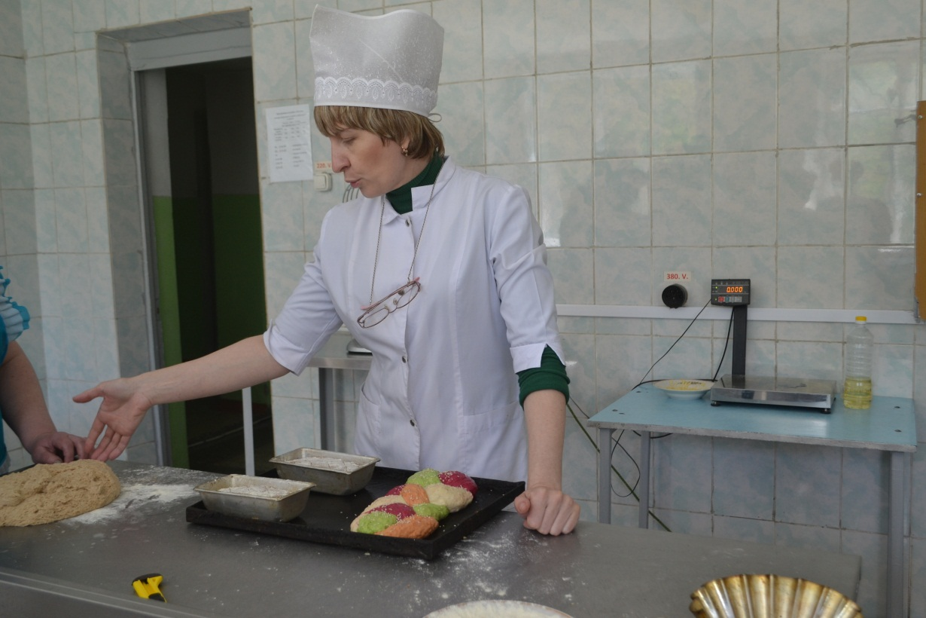
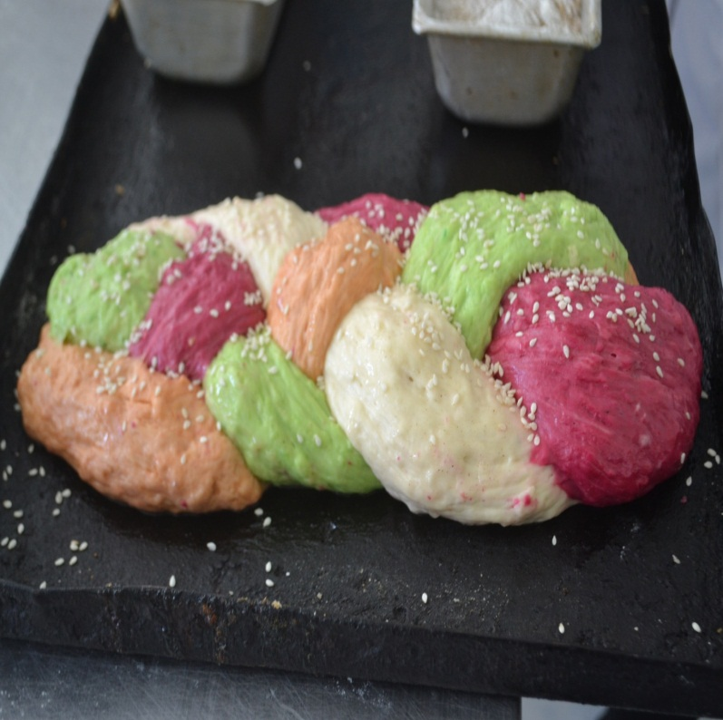
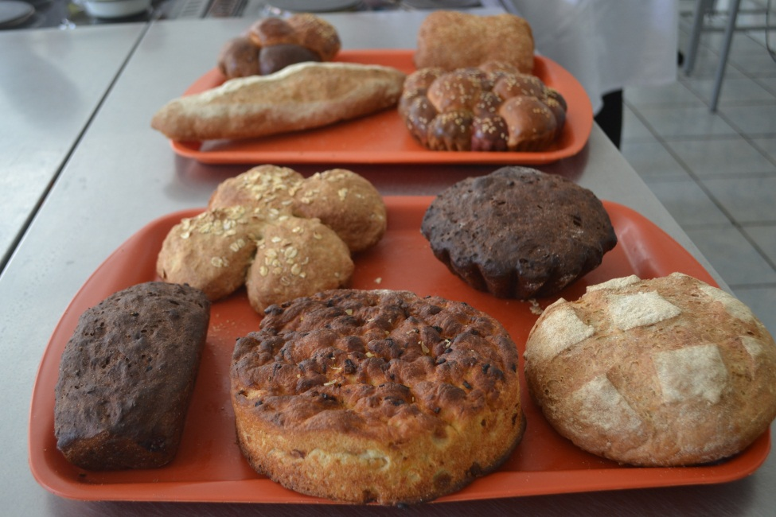

Slide 13
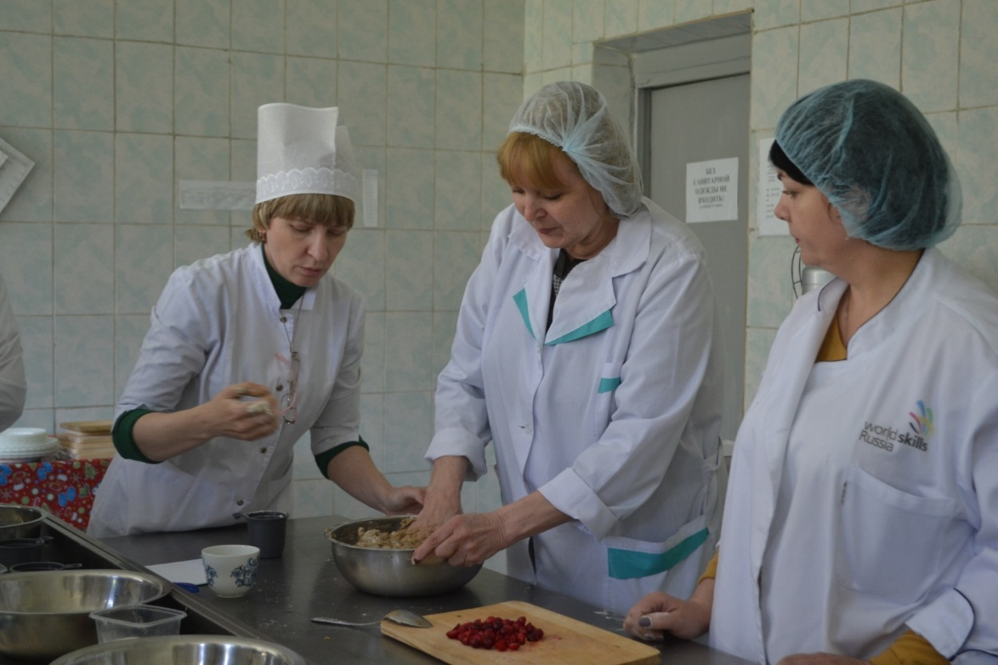
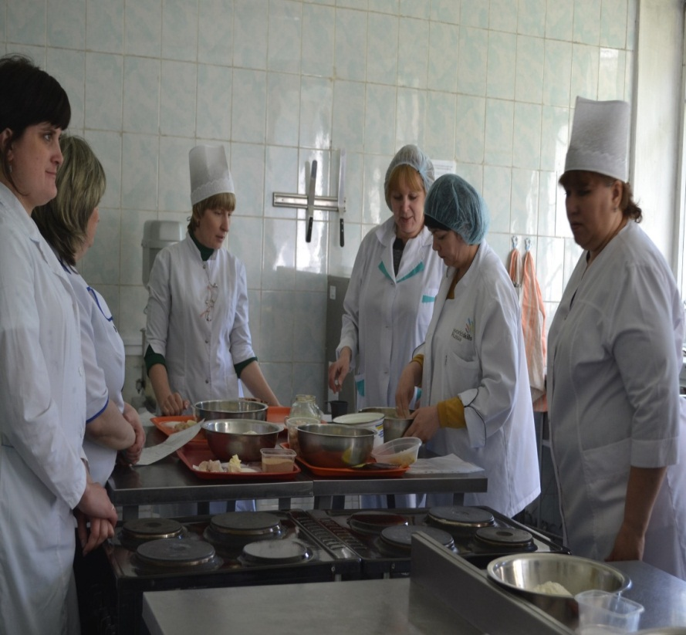

Slide 14
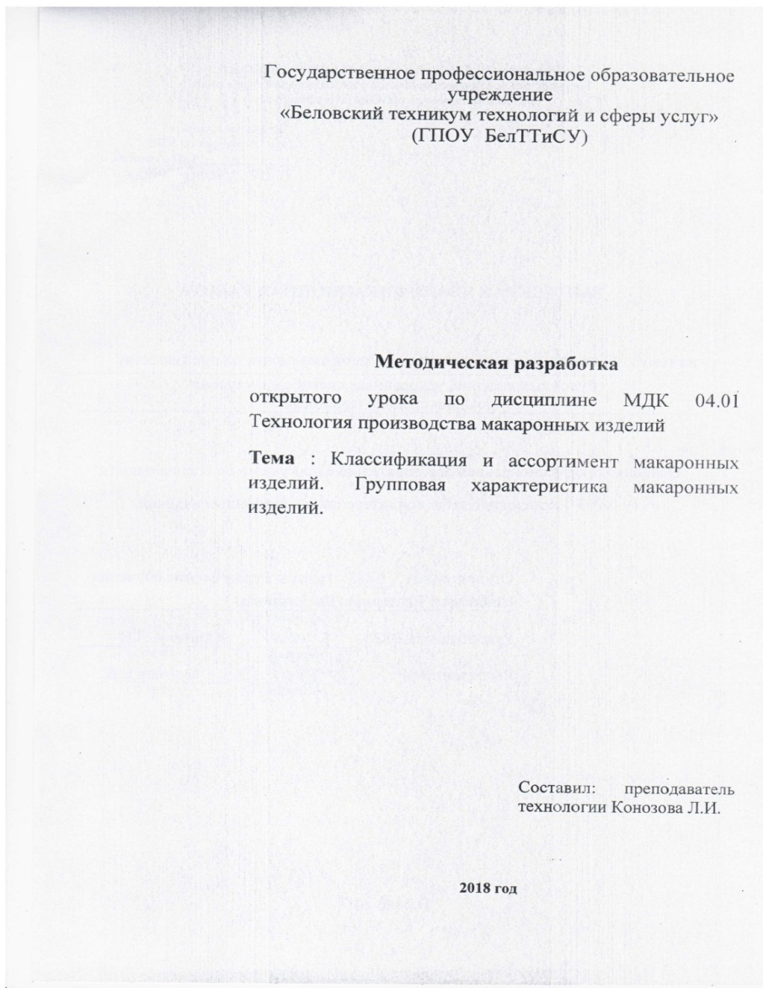
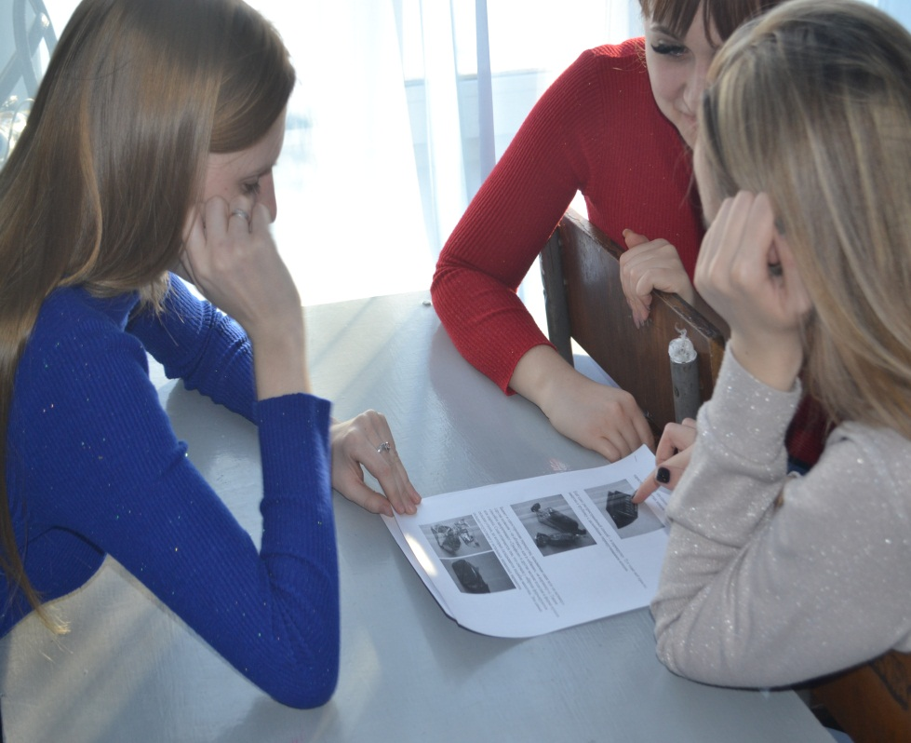
Открытый урок

Slide 16
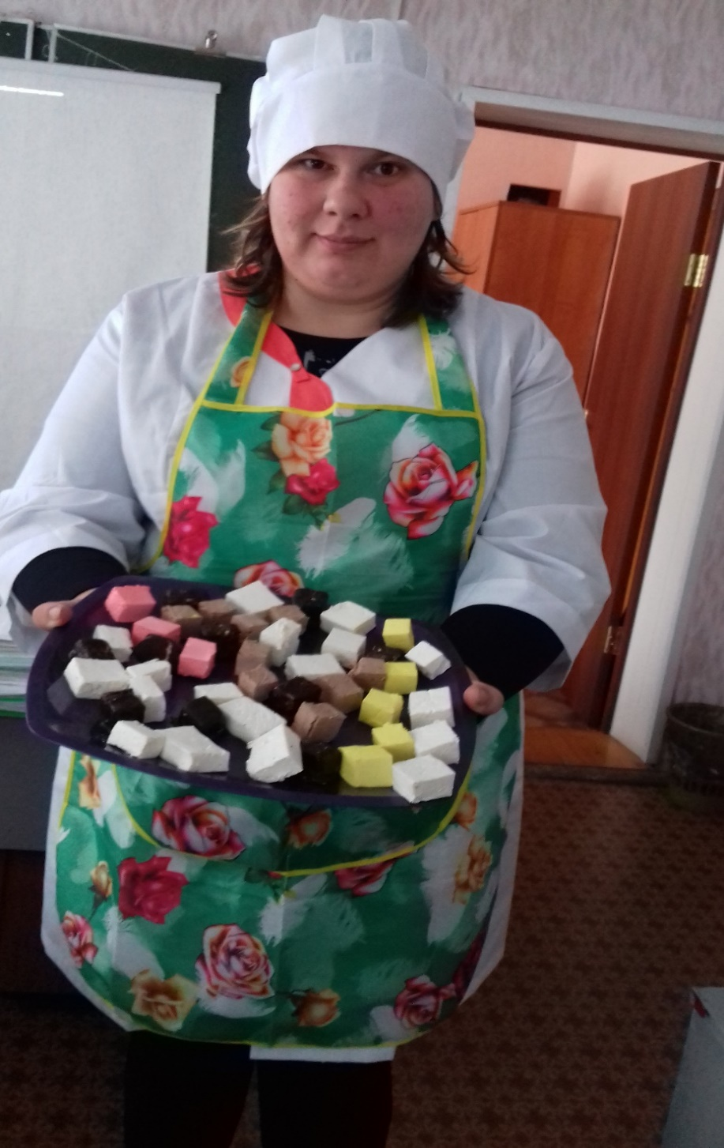
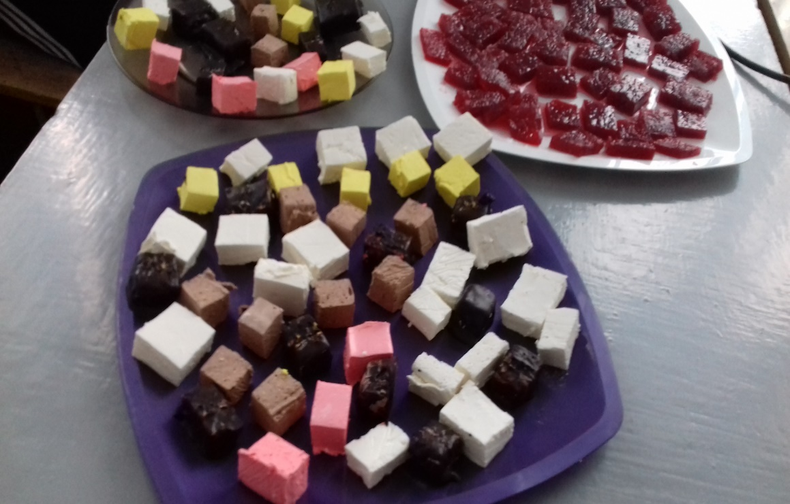
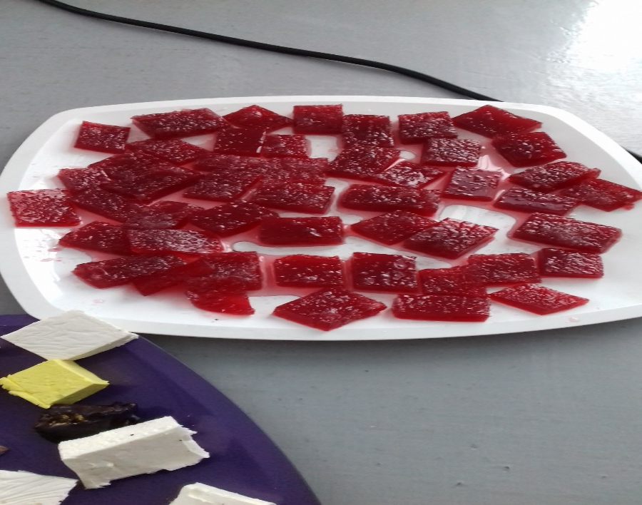

Slide 17
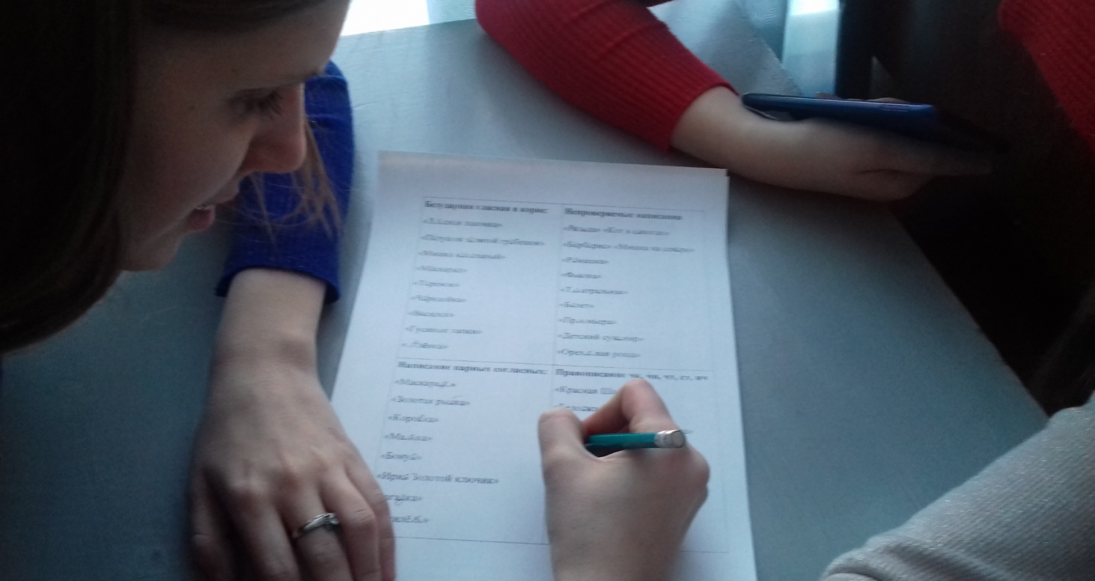
Предметная олимпиада

Slide 18
